Slide 1
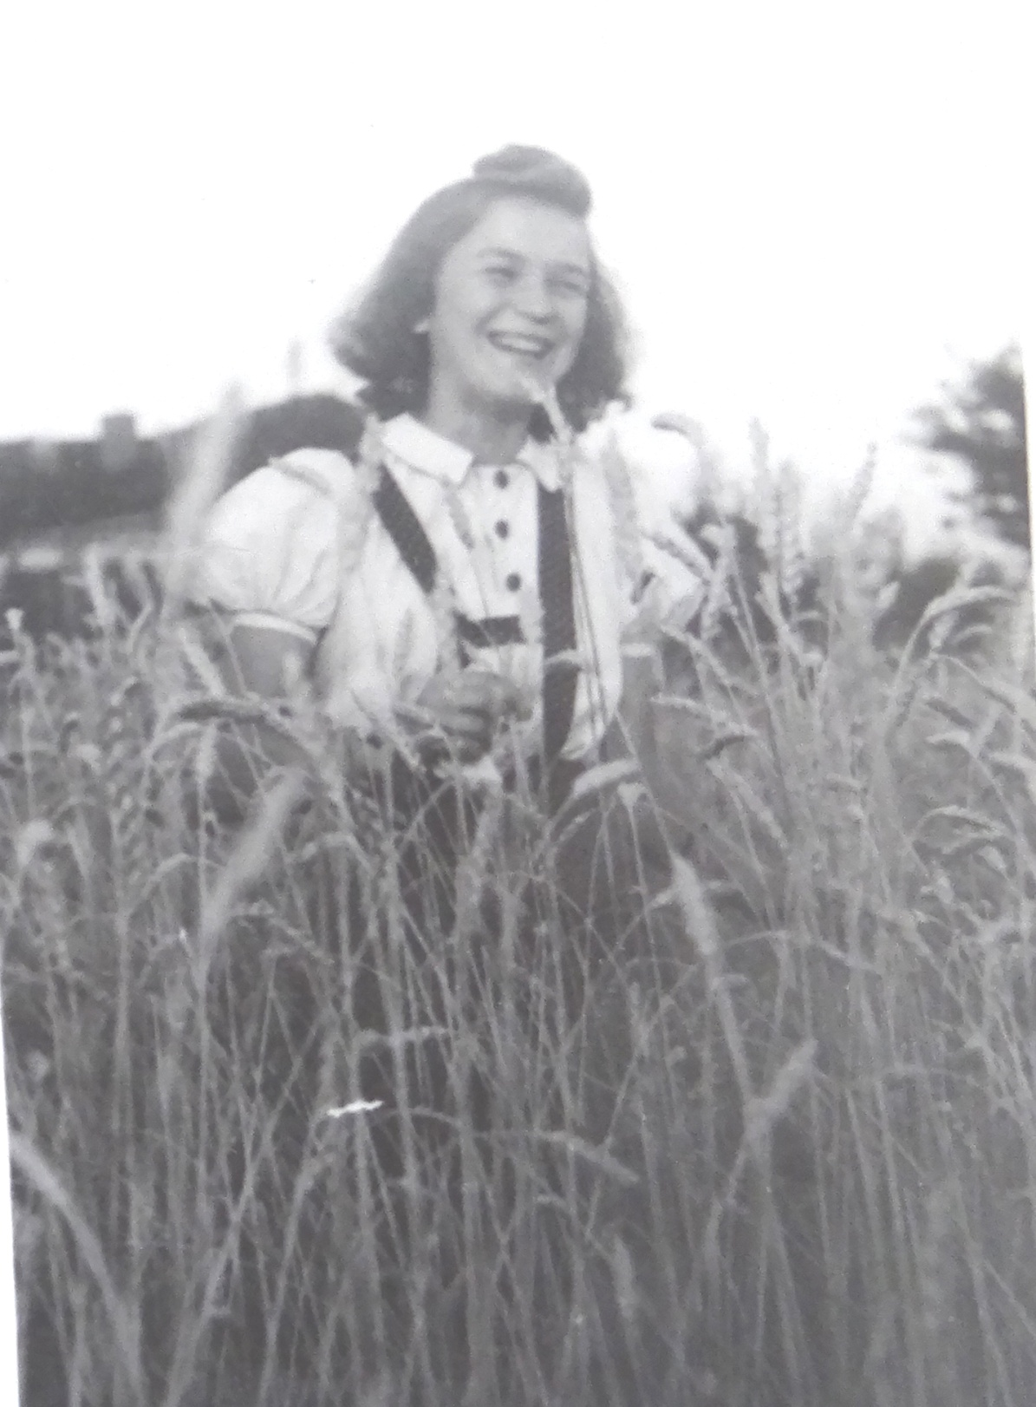
Jaroslava Procházková
...o jedné rodině, jednom domě a statečnosti

Slide 2
Autorský tým: Štefan Feri, Milan Gurecký, Zdena Kopřivová Pedagogické vedení: Mgr. Kamila Bíziková Škola: ZŠ a MŠ Brno, nám. 28. října 22

Slide 3
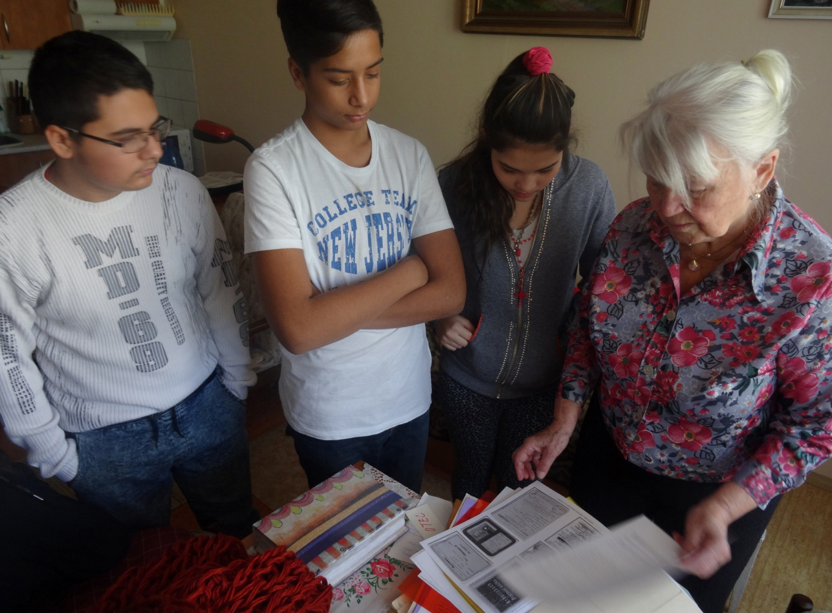
Paní Jaroslava listuje ve svých vzpomínkách.

Slide 4
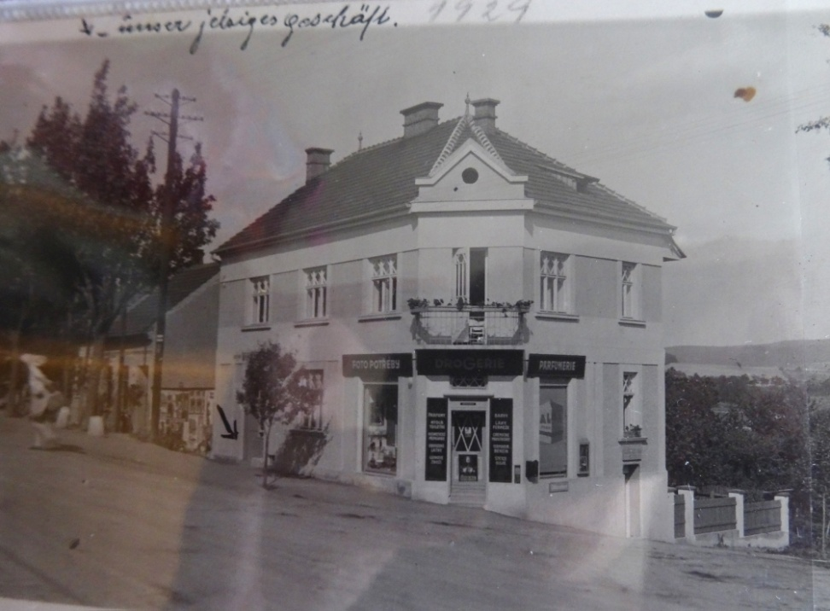
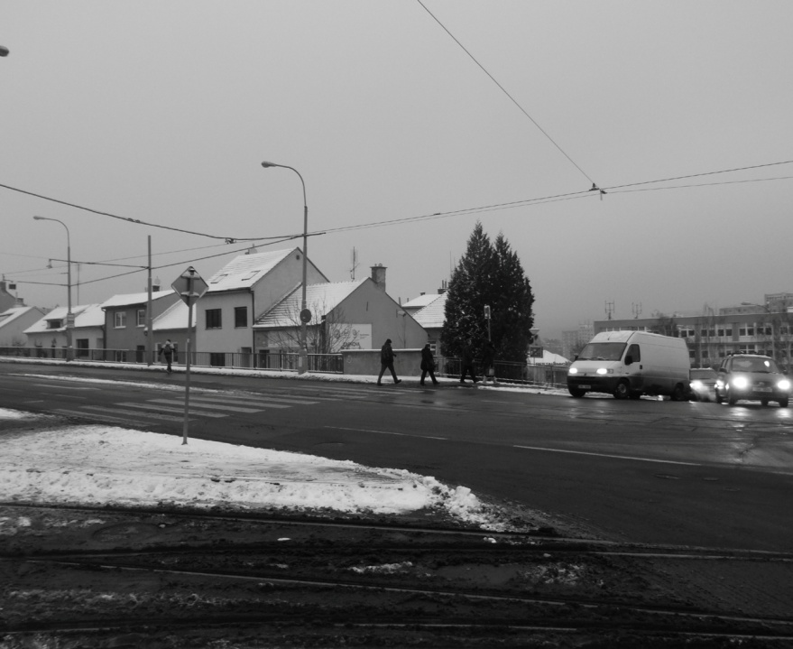
Rodinný dům v brněnských Řečkovicích byl útočištěm a skrýší lidem, kteří nesouhlasili s nacismem.
Léta válečná
Dnešní stav místa - leden 2016,
konečná tramvaje č. 1

Slide 5
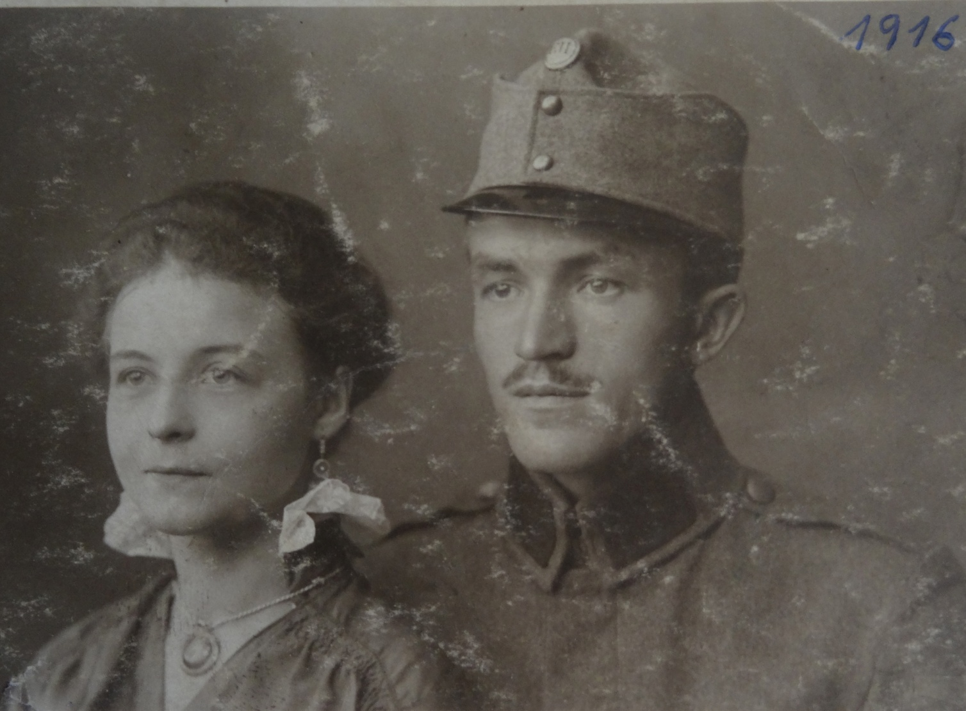
Maminka a tatínek paní Jaroslavy v roce 1916.

Slide 6
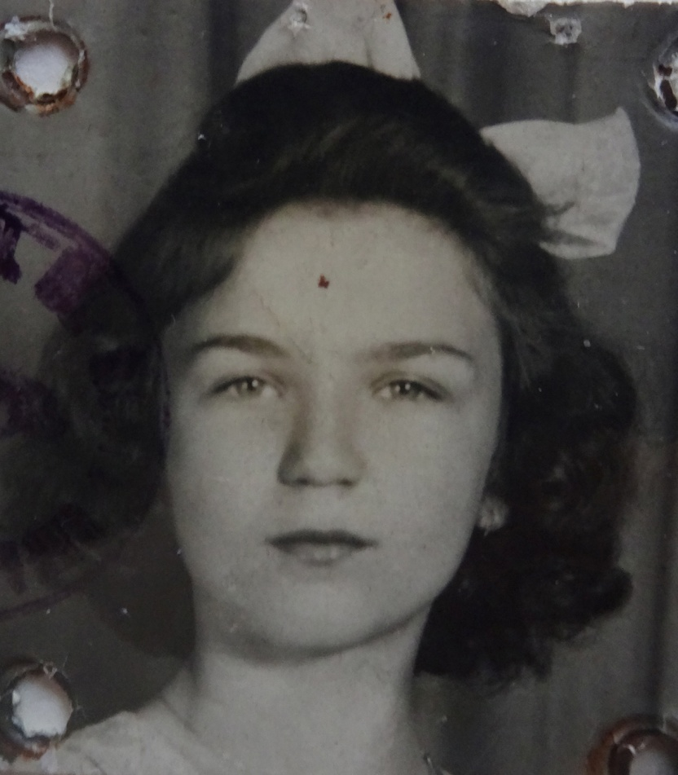
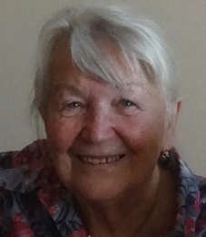
Jaroslava Procházková
3. třída ,,měšťanky“
Listopad 2015

Slide 7
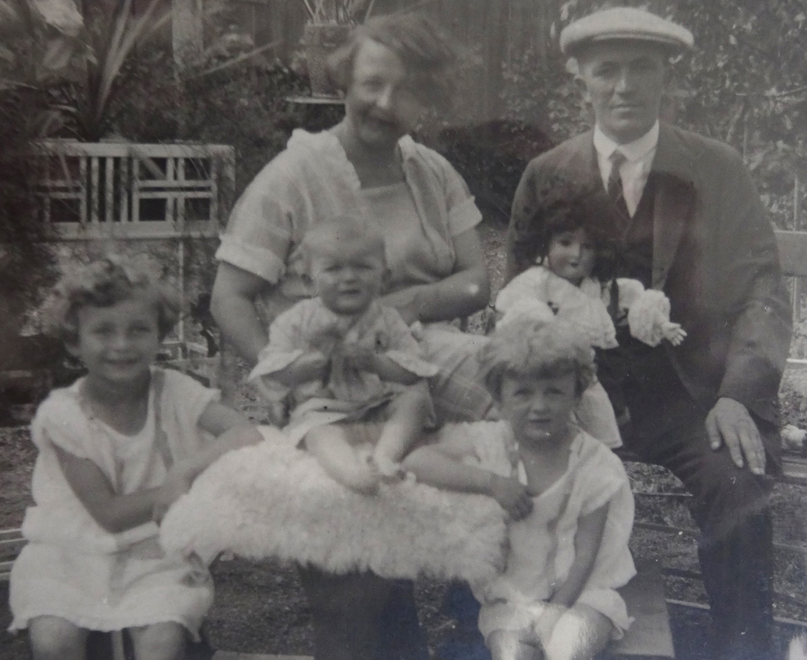
Rodina paní Jaroslavy.

